Slide 1
Deep Image Prior
VO Van Nghia
PHAM Tuan Kiet
Encadrant: Pière Weiss
Notes:
Bonjour à tous, Aujourd'hui on va vous présenter notre projet de modélisation: Deep Image Prior.

Slide 2
Table des matières
Introduction
Les aspect techniques
Mathematics et Deep Learning
Deep Image Prior
Conclusion
Notes:
Avant de commencer, on va voir notre table des matières. On a une petite introduction. Ensuite, je parlerai des aspects techniques de ce projet. Kiet vous montrera le côté mathématique du Deep Learning, ainsi que Deep Image Prior.

Slide 3
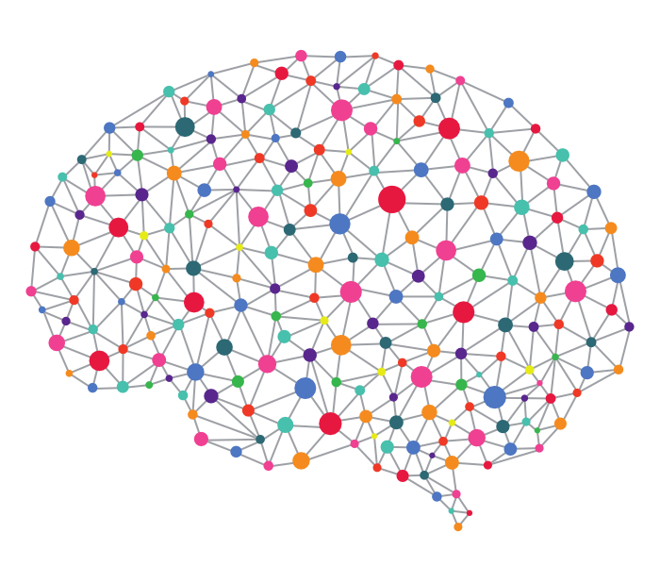
1. Introduction
Notes:
Pour commencer, on sait tous que CNN est une technique puissante qui est largement utilisée dans les problèmes d'image tels que: classification, débruité, super résolution, etc.

Slide 4

1. Introduction
Notes:
Bien que CNN soit très très puissant, il faut généralement une quantité massive de données pour la phase d'apprentissage.
Par exemple, sur la diapo, on se trouve actuellement un petit partie du jeu de données MNIST. Le fameux problème pour tous ceux qui veulent en savoir plus sur la classification des images. L'ensemble de données se compose de 60000 images pour la phase d'apprentissage.
En réalité, cette énorme quantité d'images est parfois impossible à collecter. Pour cette raison, une recherche nommée "Deep Image Prior" a montré un réseau qui peut effectuer correctement de nombreuses tâches de traitement d'image sans avoir besoin d'une phase d'd'apprentissage ou d'un énorme ensemble de données.

Slide 5
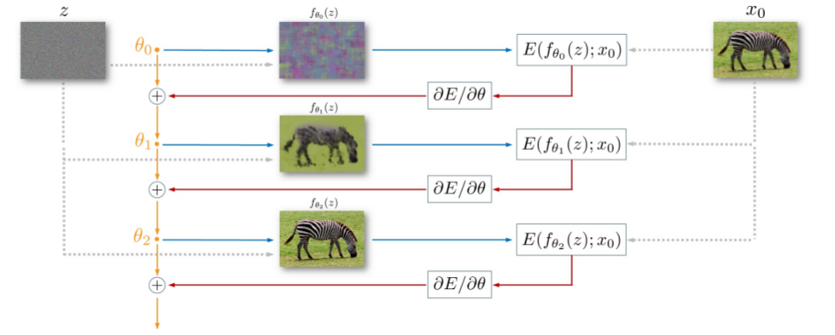
2. Les aspect techniques
Notes:
On essai d'abord de faire connaissances sur le code. Dans ce projet, on s’est principalement concentrés sur le problème de débruité. Cette image décrit comment le modèle fonctionne à partir des vues techniques. Tout d'abord, x0 désigne l'image corrompue, dans ce cas, l'image bruitée. F est notre modèle et E est la fonction de perte, qui est MSE ( Mean Squared Error ). L'entrée du modèle est en fait un bruit aléatoire et le modèle essaiera d'ajuster ses paramètres pour transformer ce bruit aléatoire en l'image souhaitée en utilisant la méthode descente de gradient.

Slide 6

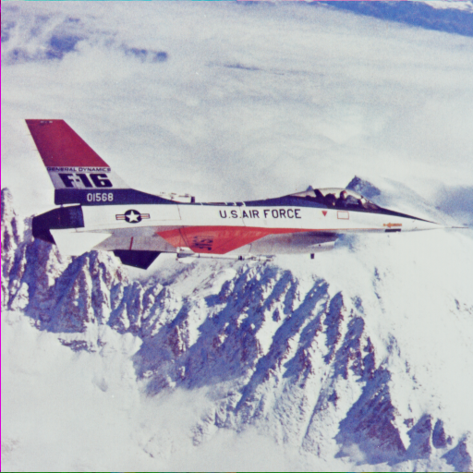
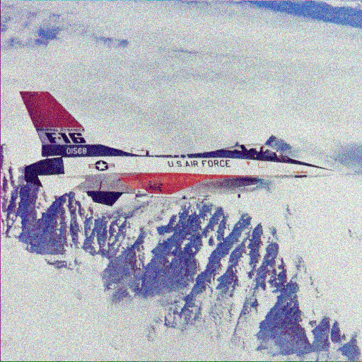
2. Les aspect techniques
Notes:
Sur la gauche, vous pouviez voir l'image d'origine. Et l'image bruitée est sur le côté droit. Au centre, on a capturé la sortie de chaque époque de 6000 époques et l'avons compressée en un court clip. La première sortie est juste une image aléatoire. Et ensuite, on le verra.
Vers la epoch 1000, la sortie a commencé à former des bords similaires avec l'image d'origine.
Vers epoch 3000, on a pu voir que l'image est devenue plus net et c'est aussi la sortie qui se rapproche de l'image d'origine. Après cette periode, la qualité de la sortie diminue et à la dernière époque, elle contient beaucoup de bruit.

Slide 7
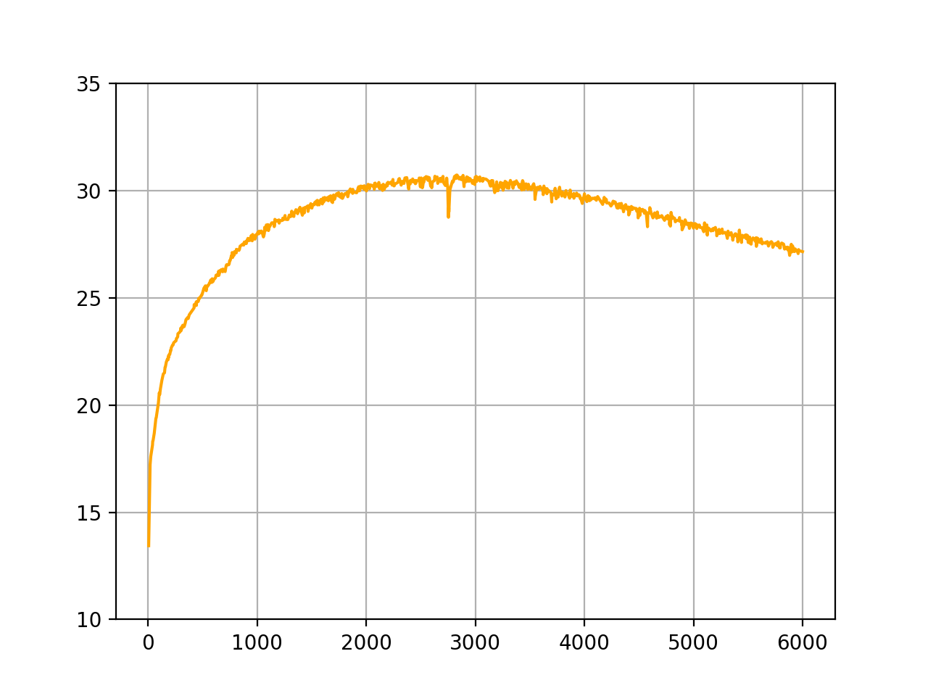
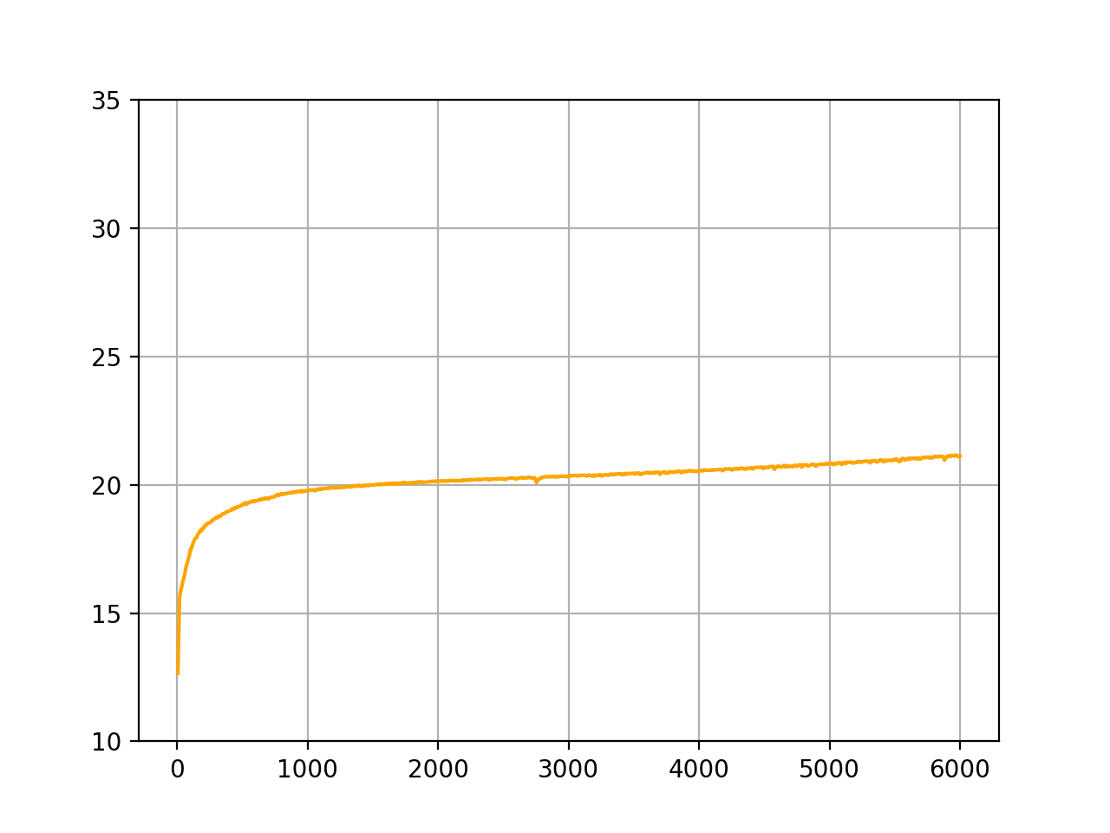
2. Les aspect techniques
Notes:
Pour être plus clair, on utilise une autre métrique pour comparer la sortie du modèle, l'image d'origine et l'image bruitée. Sur la gauche, il y a le PSNR entre l'image d'origine et l'image de sortie. Sur la droite se trouve le PSNR entre l'image br et l'image de sortie. Nous avons pu voir que le premier PSNR a culminé autour de epoch 3000 et diminuer par la suite. Pendant ce temps, le deuxième PSNR continue d'augmenter et l'image de sortie va converger vers l'image bruitée éventuellement.
Aussi, à partir de ces graphiques, nous voyons que le modèle a une faible impédance au signal ou à l'image et une haute impédance au bruit. C'est à dire que le modèle pourrait capter le signal très rapidement mais il faudra plus de temps pour capter le bruit. Ensuite, Kiet vous montrera l'aspect mathématique de ce projet.

Slide 8

3. Mathematics et Deep Learning
Notes:
Un réseau neuronal est l’association d’objets élémentaires, les neurones formels, interconnectés permettant la résolution de problèmes complexes tels que la reconnaissance des formes ou le traitement du langage naturel, grâce à l’ajustement des coefficients de pondération dans une phase d’apprentissage. Le réseau éxecute quelques opération avec les données. Pour chaque opération, familièrement appelée couche, consiste une transformation linéaire des données avec une fonction d’activation.

Slide 9

3. Mathematics et Deep Learning
Notes:
Ici, nous avons un nous pouvons écrire le neurone formel comme un modèle qui se caractérise par un état interne 𝑠 , des signaux entrée. d’entrée 𝑥1 , …, 𝑥𝑝 avec les poids synaptique associé 𝛼1 , …, 𝛼𝑝 et une fonction d’activation. La fonction d’activation opère une transformation d’une combinaison affine des signaux d’entrée, 𝛼0, terme constant, étant appelé le biais du neurone. Cette combinaison affine est déter- minée par un vecteur de poids [𝛼0 , … , 𝛼𝑝 ] associé à chaque neurone et dont les valeurs sont estimées dans la phase d’apprentissage.
Les principaux réseaux se distinguent par l’organisation du graphe (en couches, complets, 𝑒𝑡𝑐,), c’est-à-dire leur architecture, son niveau de complexité (le nombre de neurones, présence ou non de boucles de rétroaction dans le réseau) par le type de neurones (leurs fonctions de transition ou d’activation) et enfin par l’objectif visé : apprentissage supervisé ou non, optimisation, systèmes dynamiques, 𝑒𝑡𝑐.

Slide 10
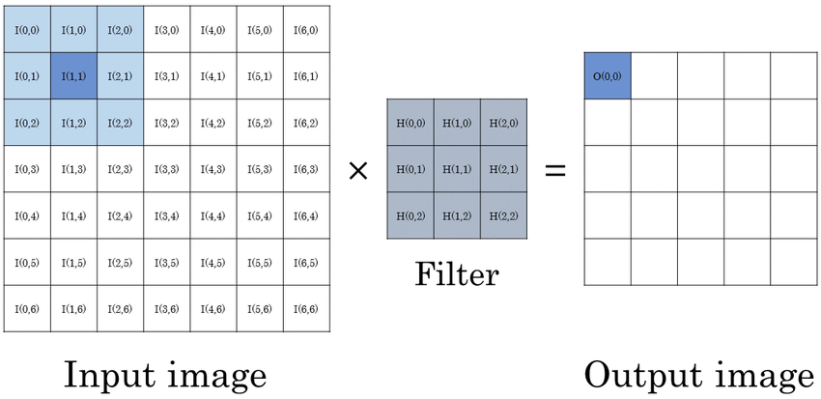

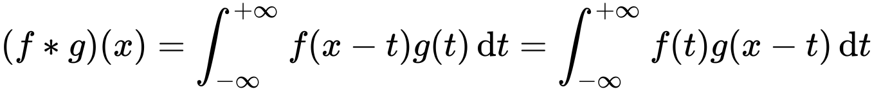
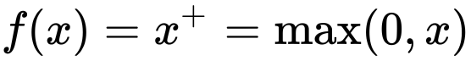
3. Mathematics et Deep Learning

Slide 11

3. Mathematics et Deep Learning

Slide 12
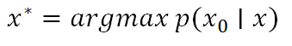
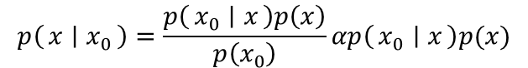
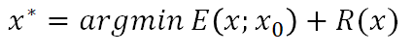
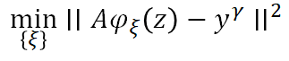
4. Deep Image Prior
Notes:
La technique Deep Image Prior a fait une percée dans la dans le contexte de problèmes inverses mal posés. Le réseau est connu pour le reconstruction d’image sans étape d’apprentissage. Donc, pourquoi on choisit DIP. Normalement, le Deep learning aborde un problème par deux étapes. Premièrement, c’est l’étape d’apprentissage. Dans cette étape, le paramètre de réseau est optimisé par minimiser un approprié fonction de perte à partir de un grande ensemble de données. Puis, les nouvelles données est traité dans le réseau pour résoudre le problème. Néanmoins, la technique Deep Image Prior est basé seulement sur une seul point de données 𝑦𝛾 . C’est-à-dire la technique est d’entrainer un réseau avec son paramètre par minimiser la fonction de perte. Cette technique n’a pas besoin quantité massive de données (un seul point de donnée) ni un modèle pre-entrainé (sans étape d’apprentissage). Pour la technique Deep Image Prior, il n’y a pas d’étape d’apprentissage. Donc, 𝜉 n’est pas fixé. La solution pour le problème inverse sera 𝑥 = 𝜑𝜉 (𝑧) avec z fixé. La technique vise à paramétriser la solution avec 𝜉.

Slide 13
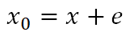
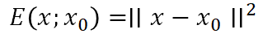
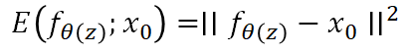
4. Deep Image Prior
Notes:
Le but du débruitage est de reconstruire une image 𝑥 d’une image bruité 𝑥0. Le modèle dégradé est parfois connu sur la forme : 𝑥0 = 𝑥 + 𝜖. En prenant E...

Slide 14
5. Conclusion
Faire la connaissance avec le réseau neuronal convolutif
Étudier une nouvelle technique de traitement d’image: DIP
Fonctionnement de la technique Deep Image Prior
Notes:
Dans ce projet, nous avons eu le chance de faire la connaissance avec le réseau neuronal convolutif, sa fonctionnement et sa application. Nous avons aussi étudié d’un nouvelle technique de traitement d’image. Cette technique n’a pas besoin quantité massive de données (un seul point de donnée) ni un modèle pre-entrainé (sans étape d’apprentissage). Nous avons testé différents modèles et données pour avoir un meilleur vue de fonctionnement de nos architecture et de la technique DIP. Ce que nous avons obtenu nous montre des résultats prometteurs. Grâce à de nombreuses études inspirées par cette technique, nous espérons que le traitement de l’image à l’avenir sera plus rapide et plus efficace.

Slide 15
MERCI DE VOTRE ATTENTION !

